Slide 1

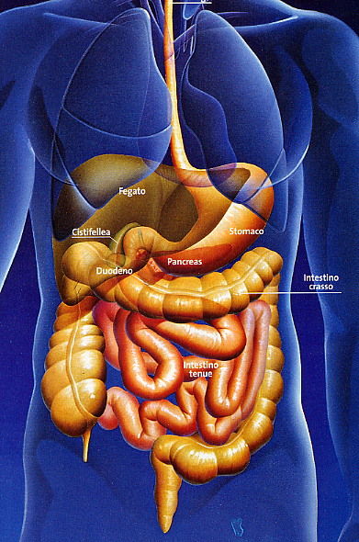
DIAGNOSTICA RADIOLOGICA IN PAZIENTI CANDIDATI AD INTERVENTO PRIMARIO

Slide 2
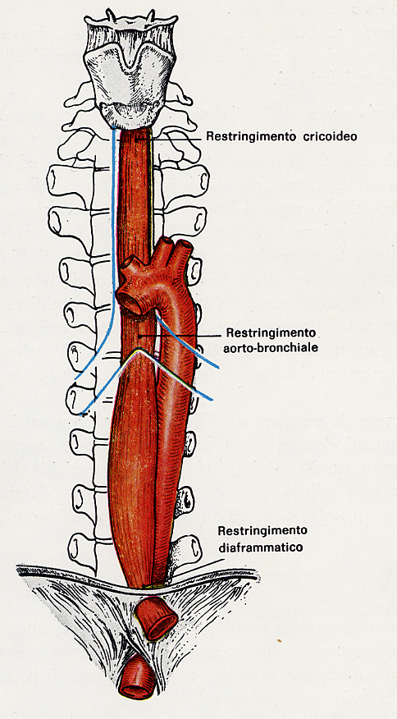
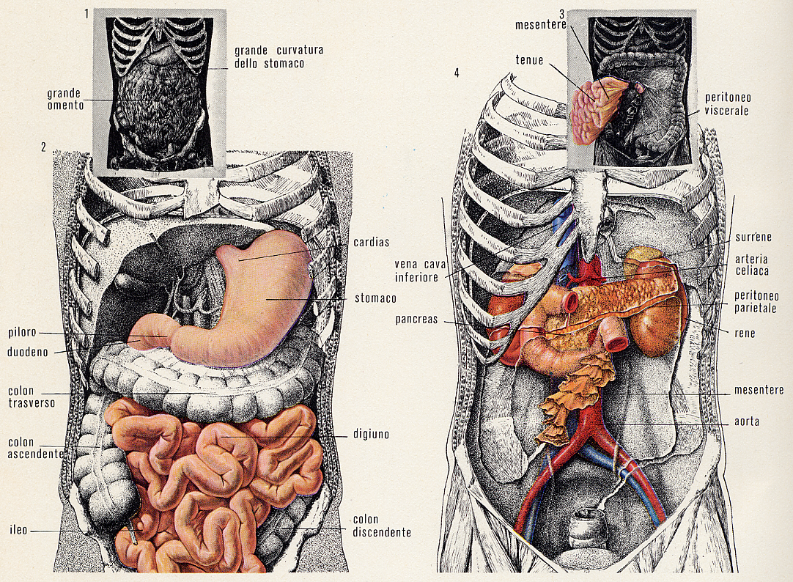
Rx esofago stomaco e duodeno a doppio contrasto
Esofago Stomaco Duodeno

Slide 3
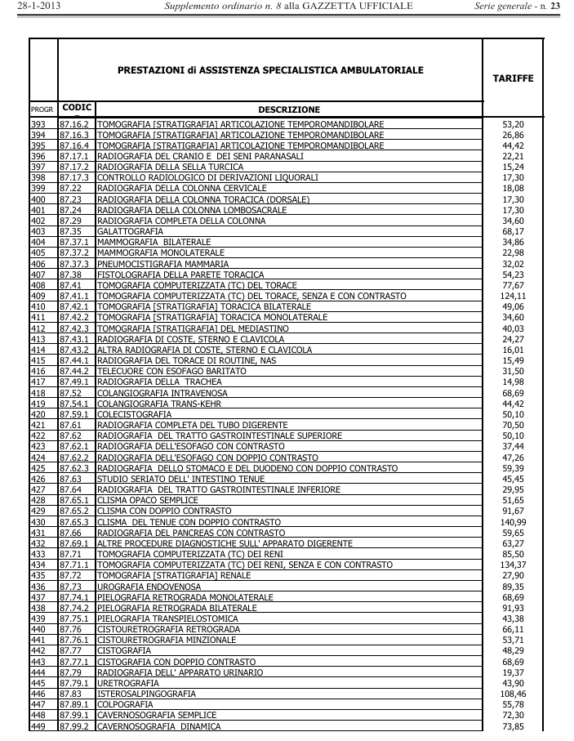
Decreto Ministero della salute 18 ottobre 2012 tariffe nazionali massime di riferimento per la remunerazione delle prestazioni di assistenza ospedaliera per acuti (allegato 1), di assistenza ospedaliera di riabilitazione e di lungodegenza post acuzie (allegato 2) e di assistenza specialistica ambulatoriale (allegato 3)
87.62.2
87.62.3

Slide 4
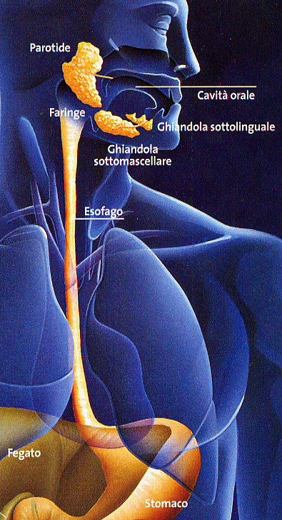
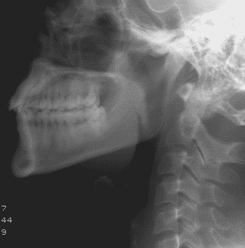
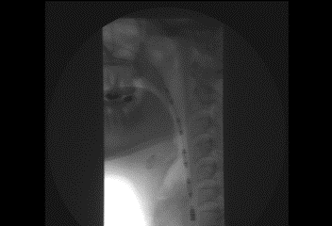
Cavo orale ed esofago

Slide 5
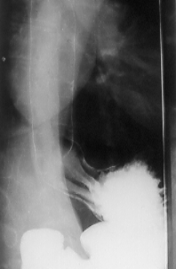
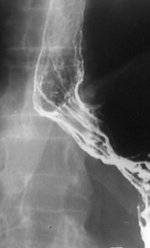
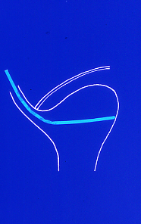
Cardias studio in OAS ed OAD

Slide 6
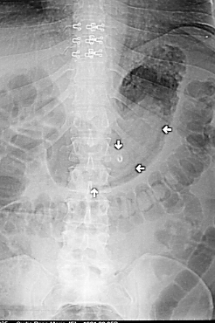
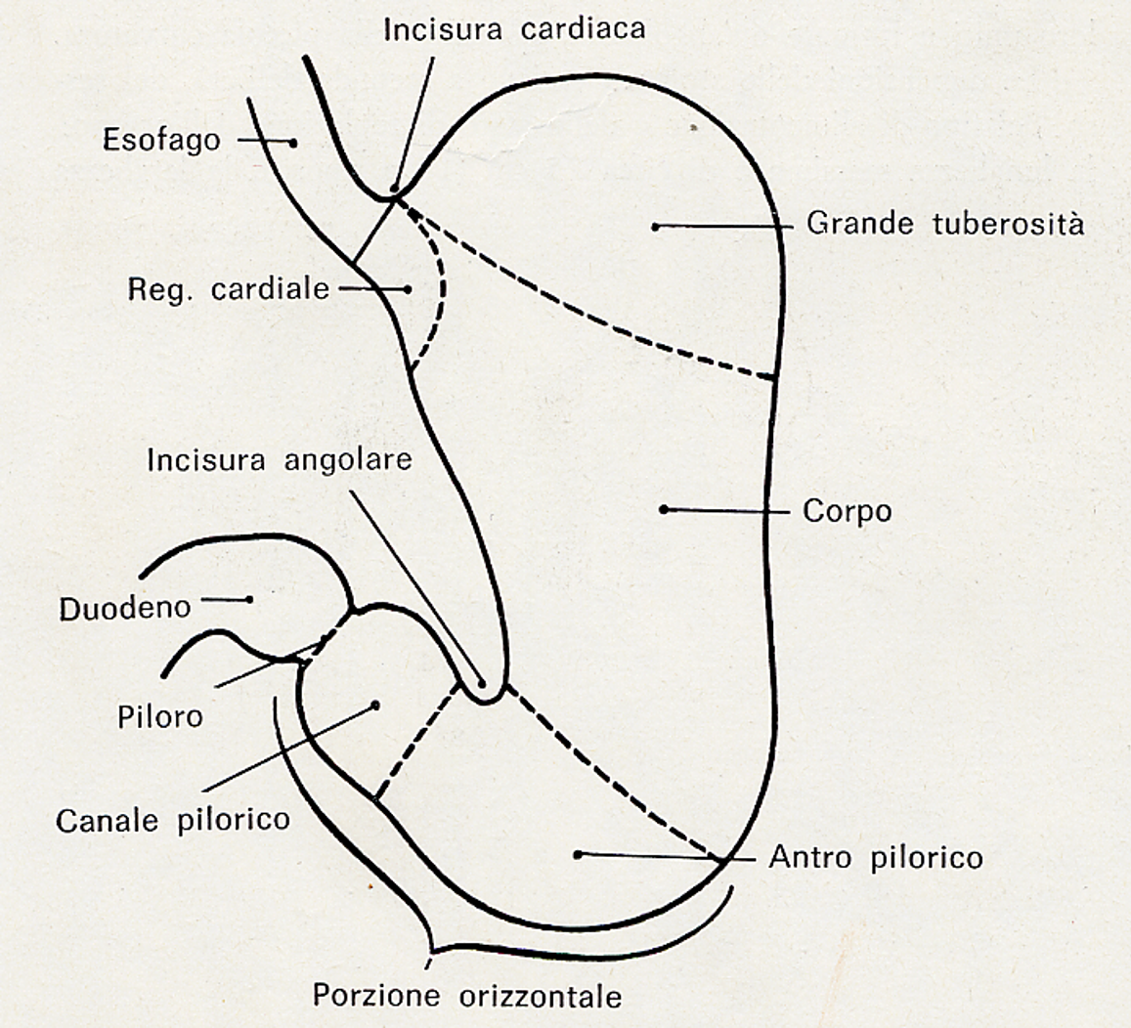
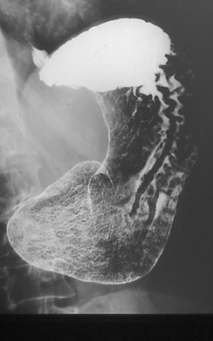
Stomaco

Slide 7
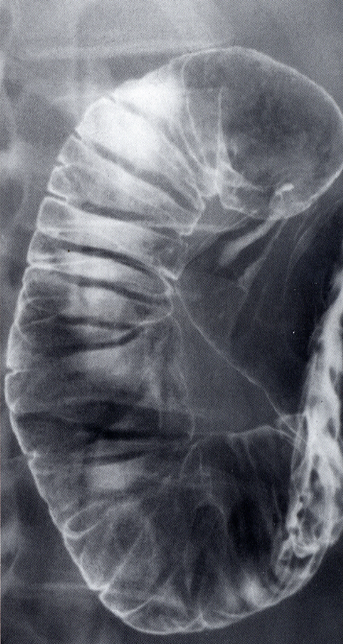
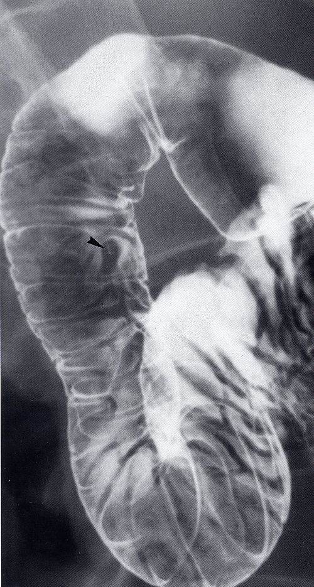
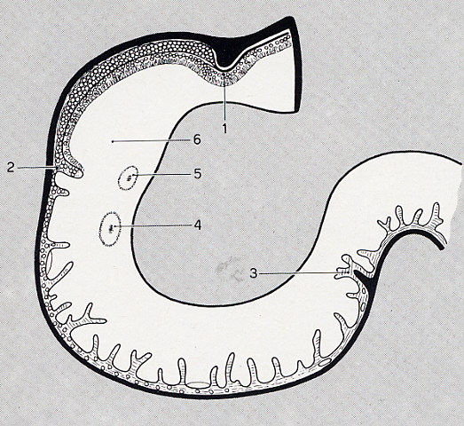
Ansa duodenale
Sfinteri funzionali
- apico-bulbare
- di Treitz

Slide 8
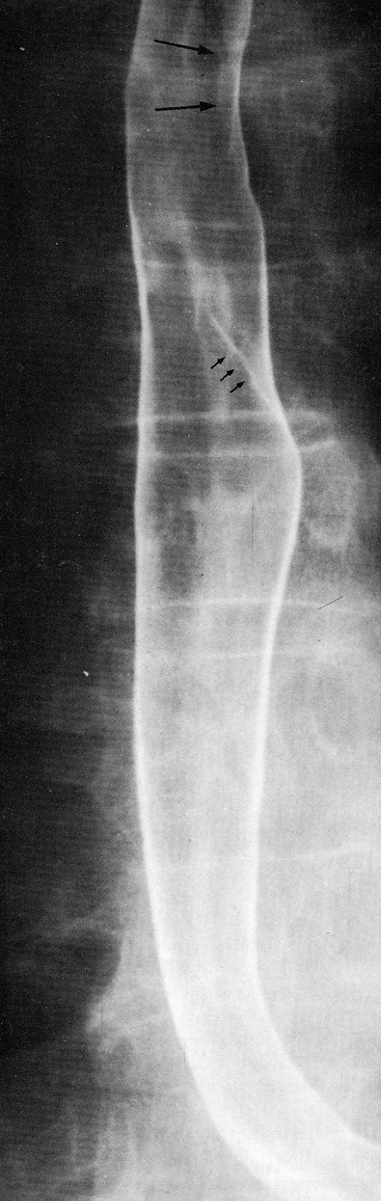
Esofago - segmenti
Esofago cervicale
Esofago toracico:
  sovra aortico
  retro aortico
  inter aortico bronchiale
  retro bronchiale
  inter bronchiale
  retro cardiaco
  diaframmatico
Esofago addominale

Slide 9
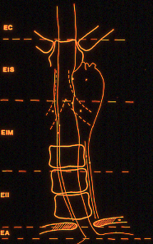
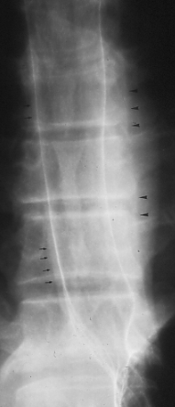
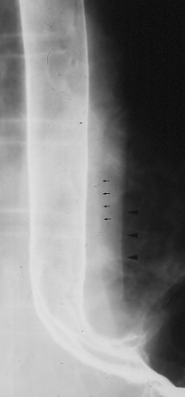
Esofago
A-P
Linea para-esofagea
Linea para-vertebrale
Linea para-aortica

Slide 10
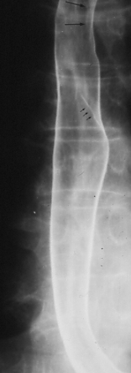
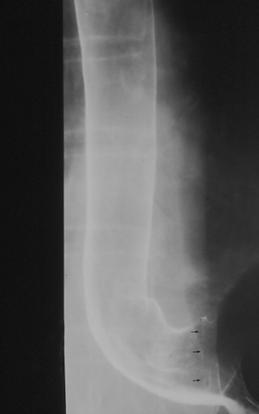
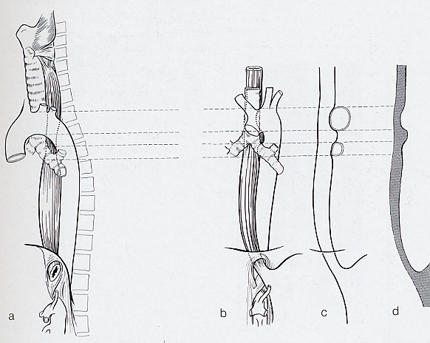
Esofago
A-P
Arco aortico
Bronco lobare sinistro
“Z” line

Slide 11
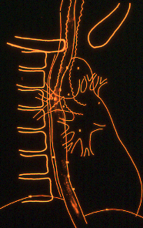
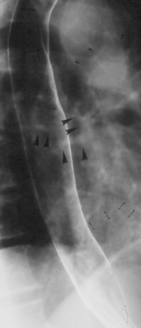
Esofago
OAD
Aorta
Bronco lobare
Arterie e vene polmonari
Arteria polmonare sinistra

Slide 12
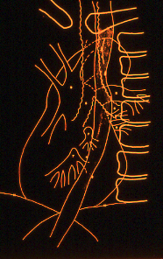
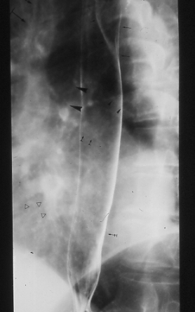
Esofago
OAS
Arco aortico
Aorta discendente
Bronco di destra
Vene ed arterie polmonari

Slide 13
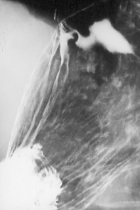
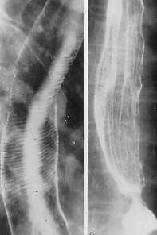
Esofago pliche esofagee

Slide 14
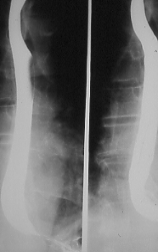
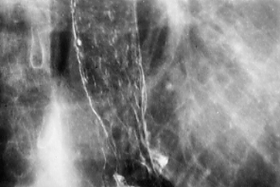
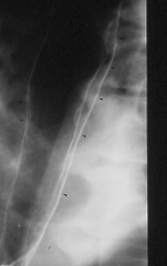
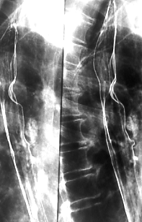
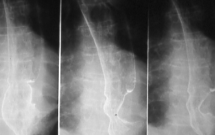
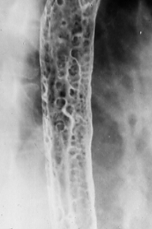
Esofago pareti ed impronte esofagee

Slide 15
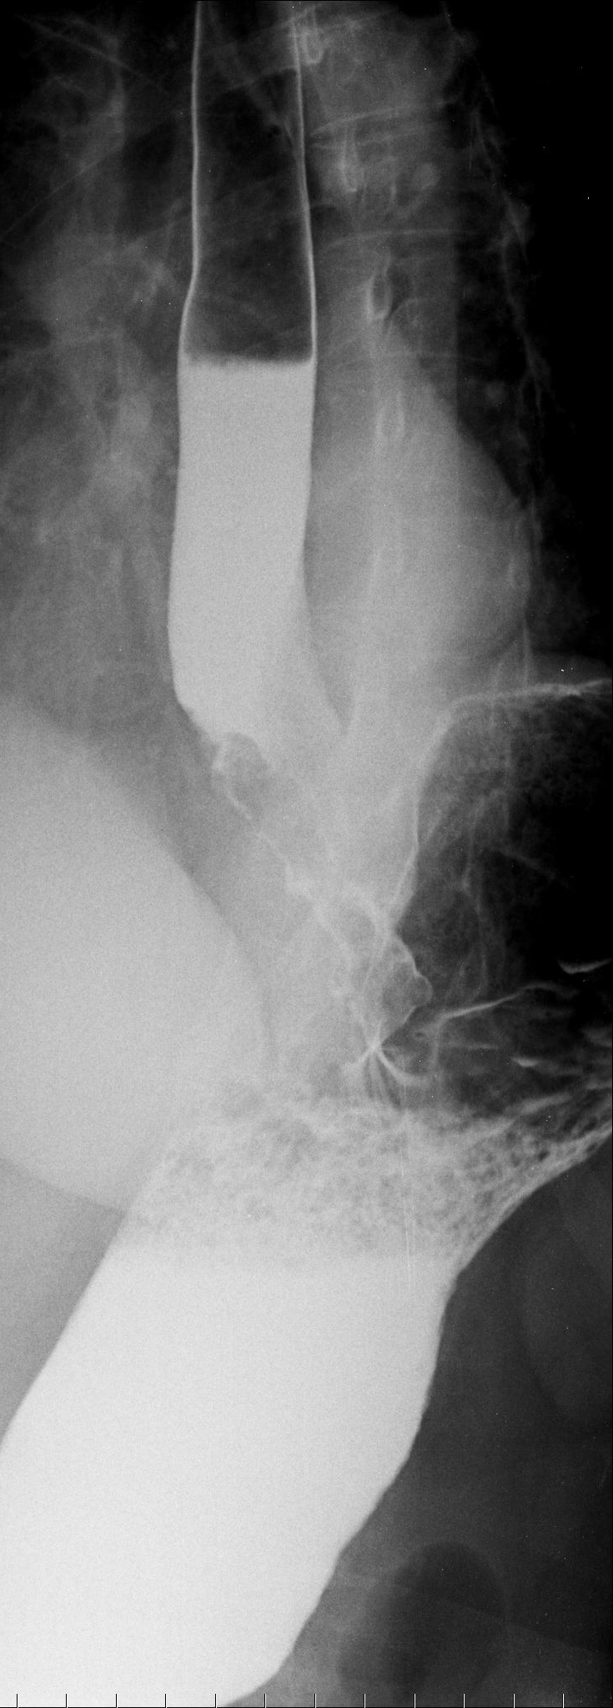
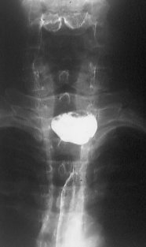
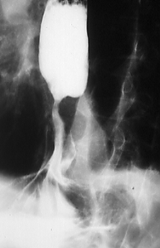
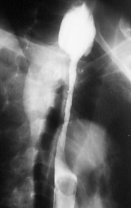
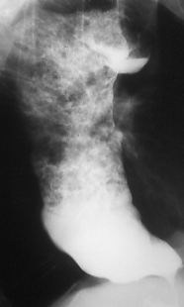
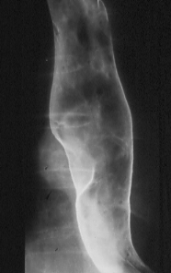
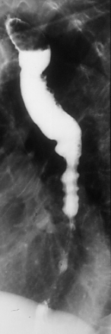
Esofago funzionalità

Slide 16
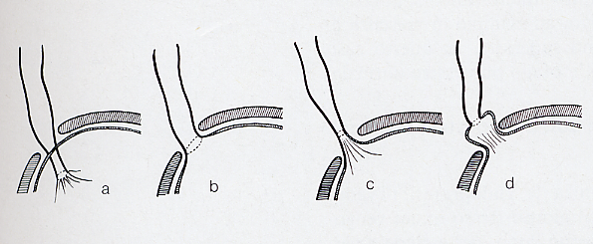
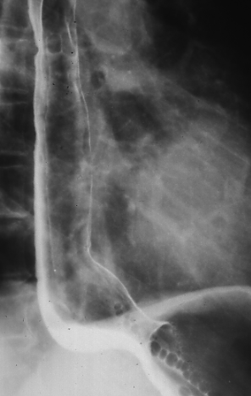
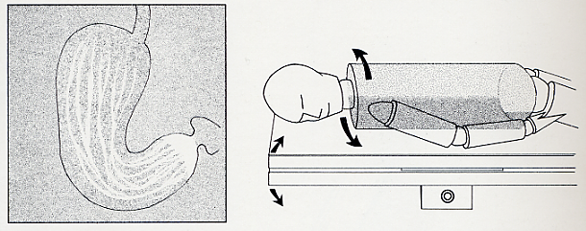
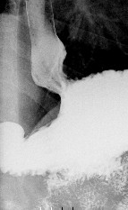
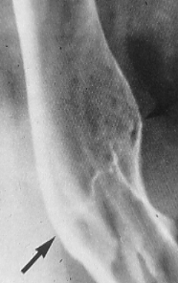
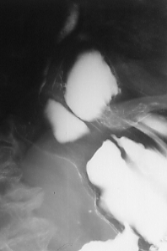
Cardias studio in OPS

Slide 17
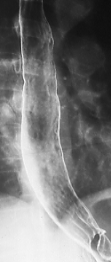
Cardias
OAD ortostasi
Studio del cardias

Slide 18
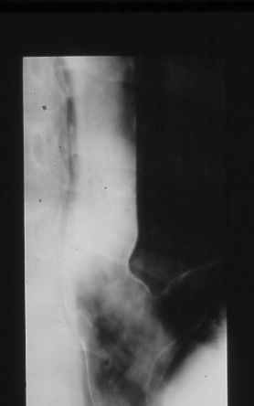


Cardias studio in OAS ed OAD

Slide 19




Cardias

Slide 20






Cardias

Slide 21



Stomaco

Slide 22

Stomaco

Slide 23

Stomaco
Parete anteriore

Slide 24



Stomaco
Parete posteriore

Slide 25




Stomaco
Piccola curvatura

Slide 26




Stomaco
Grande curvatura

Slide 27




Stomaco
Fondo gastrico

Slide 28


Stomaco
Spazio retrogastrico

Slide 29



Stomaco pliche

Slide 30





Stomaco areole

Slide 31




Stomaco elasticità

Slide 32



Ansa duodenale
Antro gastrico
Piloro
Bulbo duodenale

Slide 33






Ansa duodenale
Colecisti
Coledoco
Ligamento colecisto-duodeno-epiploico

Slide 34







Ansa duodenale

Slide 35





Ansa duodenale
Plica longitudinale
Pliche oblique
Cappuccio
Plica longitudinale superiore
Tubercolo
Papilla minor

Slide 36


Ansa duodenale
Tubercolo della papilla

Slide 37




Ansa duodenale
Sbocco
coledoco
e Wirsung
Papilla minor
Papilla maior

Slide 38


Ansa duodenale
Eterotopia di mucosa gastrica (EMG)
Malattia celiaca

Slide 39



Ansa duodenale
GHIANDOLE DI BRUNNER

Slide 40




Ansa duodenale
DUODENO A “V” (D3 e D4 unite)
DUODENO A “U” (D4 allungata)
DUODENO FESTONATO
DUODENO INVERSO
DUODENO LIBERO
MESENTERIUM COMMUNE

Slide 41


Ansa duodenale
Compasso aorto-mesenterico
Banda di Ladd

Slide 42








Ansa duodenale
AMS
Aorta

Slide 43
Quali informazioni dal radiologo?
1. Dimensioni dello stomaco:
dimensioni e la forma dello stomaco
2. Anatomia gastrica:
posizione ed anatomia strutture circostanti, come duodeno e l'esofago
3. Presenza di patologie:
eventuali anomalie o mal posizioni
4. Volume gastrico:
determinazione quantità di stomaco da rimuovere
5. Valutazione della funzionalità:
valutazione motilità esofagea e gastrica
Queste informazioni aiutano il chirurgo a pianificare l'intervento in modo sicuro ed efficace, minimizzando i rischi per il paziente

